Slide 1
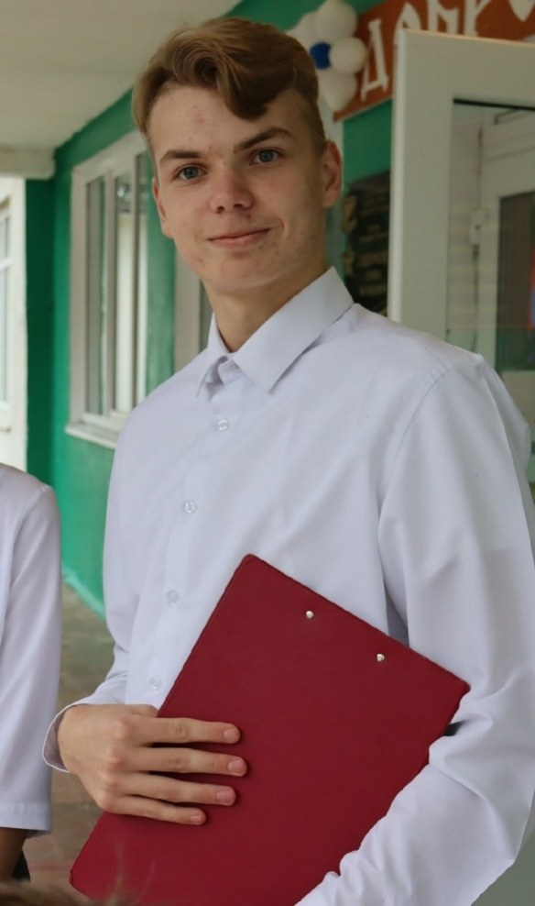
Тема: «Правильное решение»
Подготовили: ученики 10 класса
МБОУ «Фатневская СОШ им.
Героя Советского Союза С. М. Сидоркова»
Потапов Николай Николаевич
и Шихалиева Залина Шамильевна
2021 г.

Slide 2
Цели и задачи
Дать определение слову «имидж».
Определить внешность современного молодого человека.
Определить образ жизни современного молодого человека.
Провести опрос среди учеников школы.
Сделать вывод об имидже современного молодого человека.

Slide 3
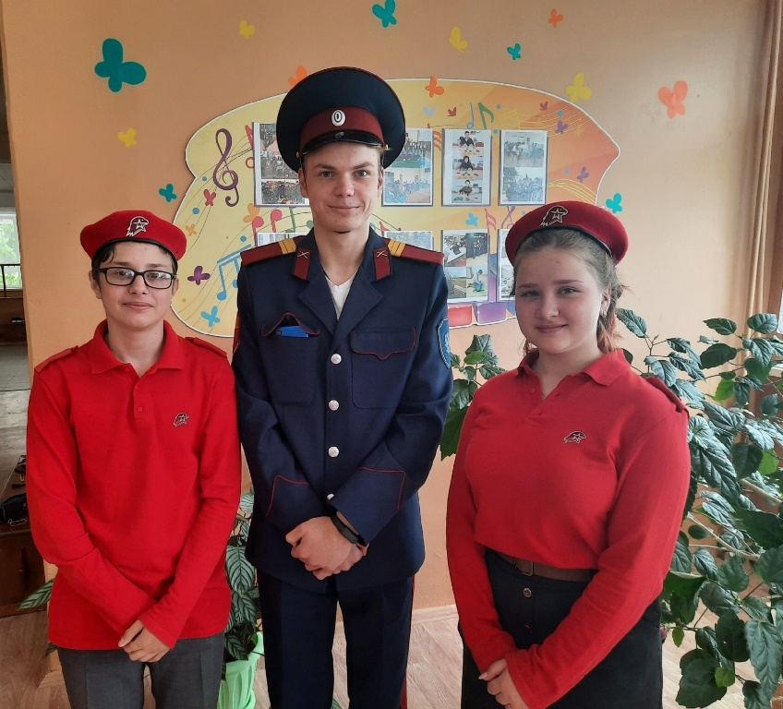
Имидж – это совокупность представлений, сложившихся в общественном мнении о том, как должен вести себя человек в соответствии со своим статусом.

Slide 4
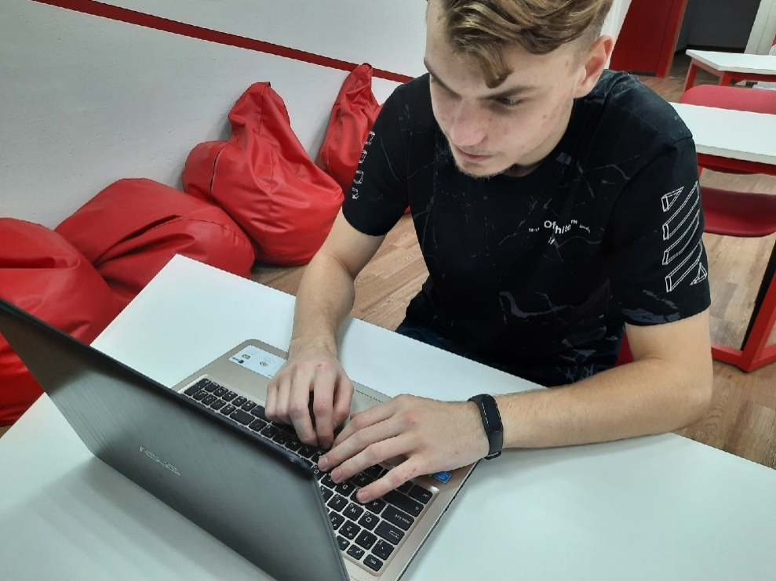
Внешность современного молодого человека
Внешность современного молодого человека должна радовать глаз прохожих. Чистая одежда, использование средств гигиены (дезодоранты и тд.), чистая кожа, ухоженные волосы, ухоженное лицо, правильная осанка.

Slide 5
Самое главное составляющее имиджа современного молодого человека является здоровый образ жизни.

Slide 6
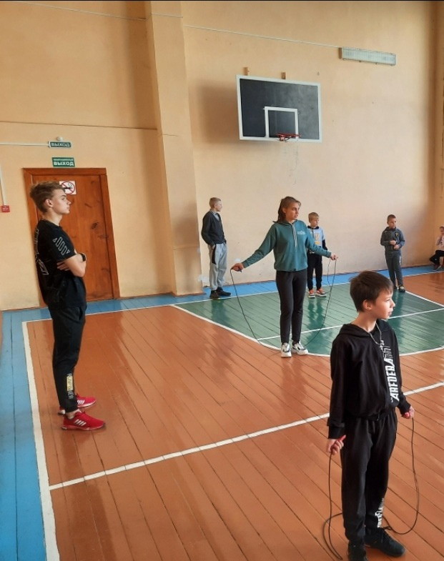
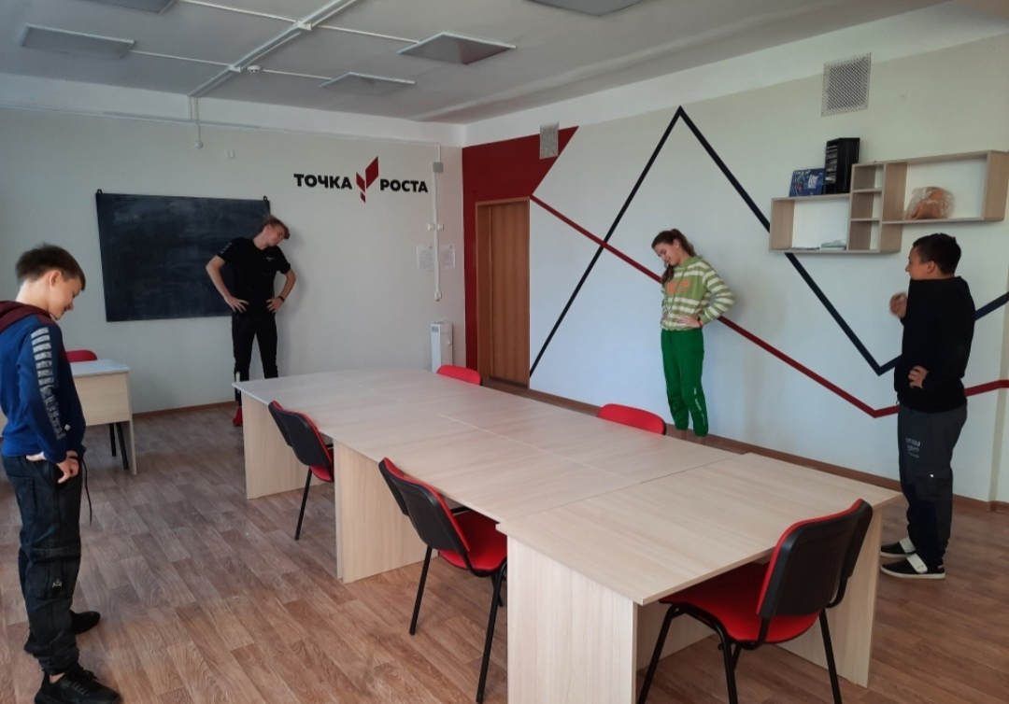
Занятие спортом!

Slide 7
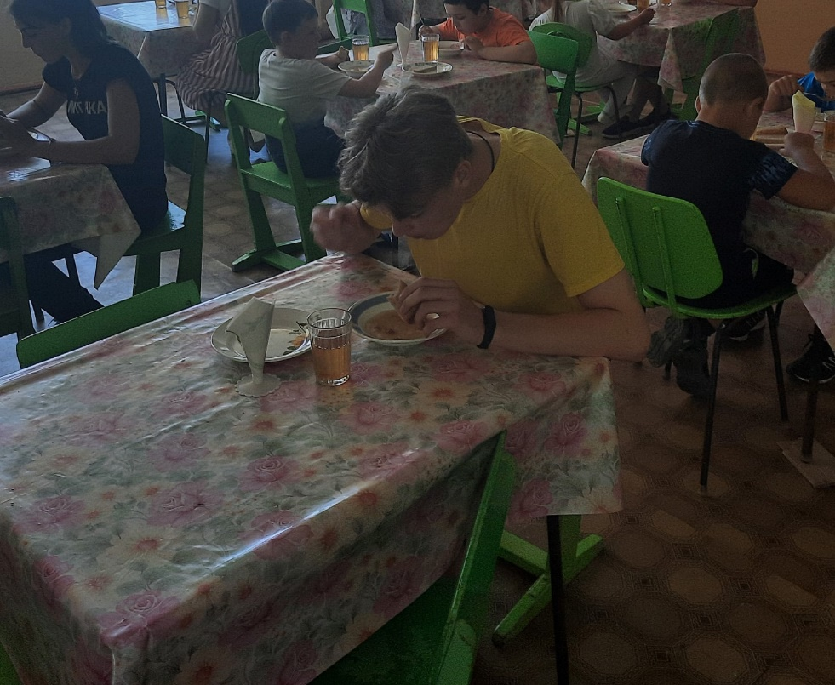
Правильное питание, соблюдение гигиены!

Slide 8
Отсутствие вредных привычек!

Slide 9
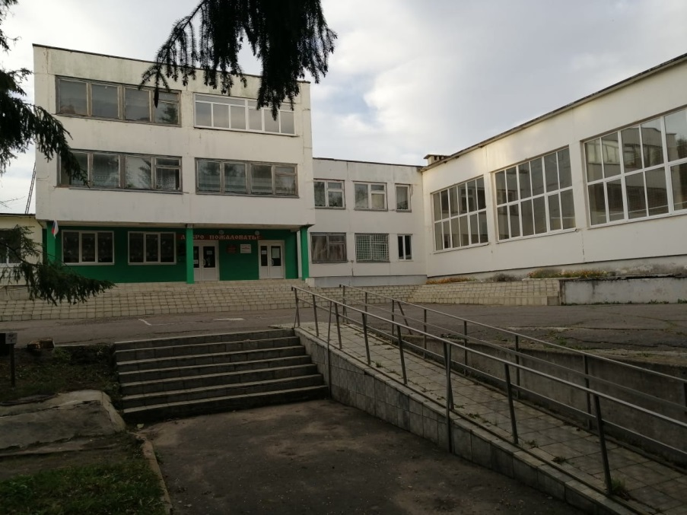
Шихалиева Залина провела для меня опрос на тему «Являюсь ли я примером имиджа молодого человека», описанного в данной презентации.

Slide 10
И вот какой результат она получила: 90% - считают меня примером 10% - затрудняются ответить 0% - не считают меня примером

Slide 11
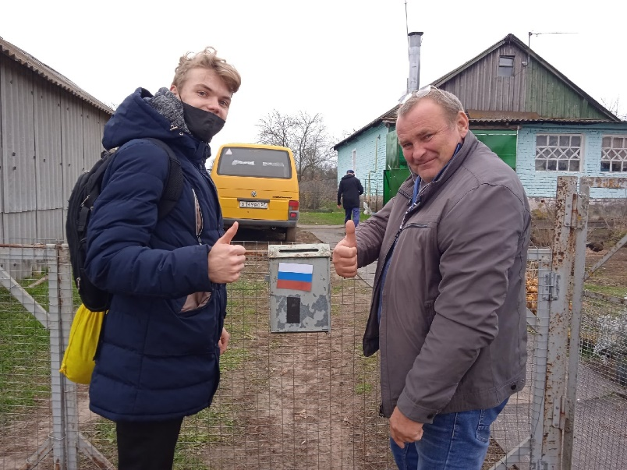
Вывод:
Из данной презентации мы можем сделать вывод, что полностью подражать данному имиджу довольно трудно, но многие стараются и причем довольно успешно, в том числе и я.

